Slide 1

Nano实验箱微课
好好搭搭在线
“

Slide 2

好好搭搭
点阵屏模块

Slide 3
01
基础知识
02
指令学习
目录
03
程序代码

Slide 4
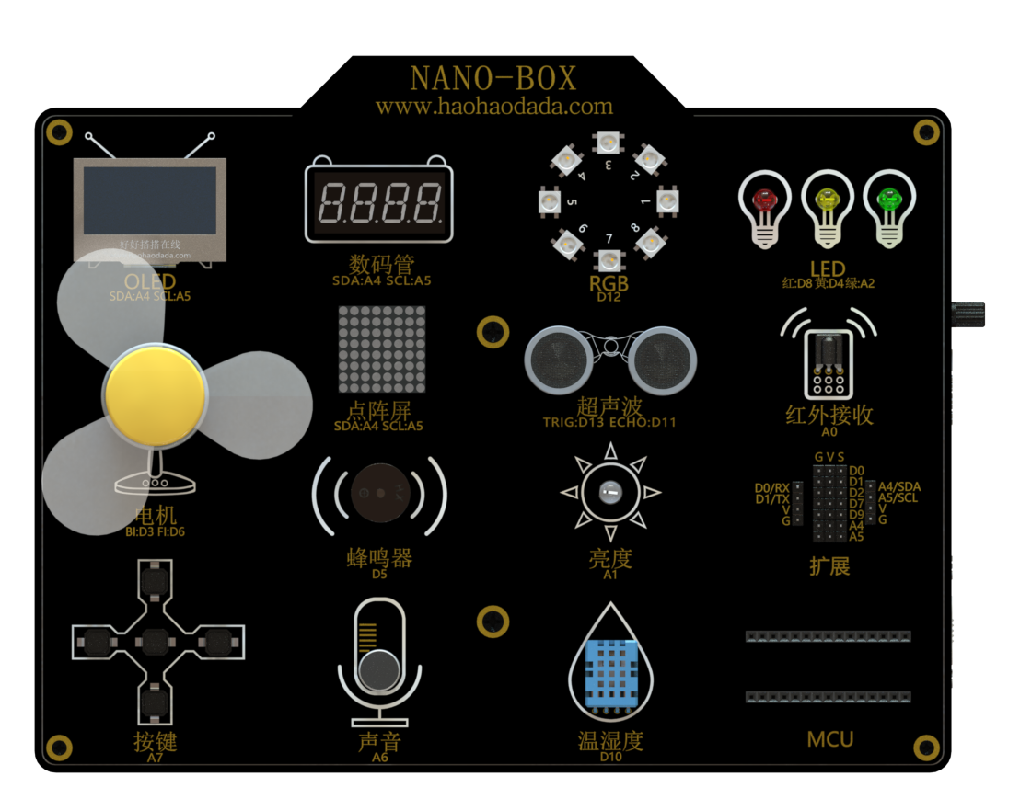
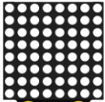
1
基础知识
点阵屏模块通过LED(发光二极管)组成，以灯珠亮和灭来显示文本、图案等，Nano实验箱中的点阵屏模块采用8*8点阵，共64个点。
y 7 6 5 4 3 2 1 0
0 1 2 3 4 5 6 7 x

Slide 5




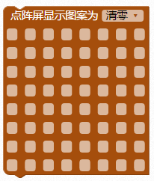
2
指令学习
使用这个指令可以清除点阵屏上显示的内容。
使用这个指令可以让点阵屏显示指定的文本，根据需要进行修改。
使用这个指令可以点亮点阵屏上指定坐标的点，与“点阵屏显示”指令配合使用。
点阵屏显示指令，让写入的指定点亮起来。
使用这个指令点亮指定的点，形成图案。

Slide 6
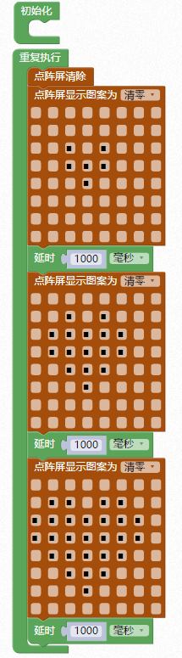
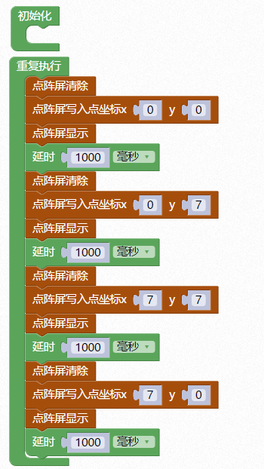
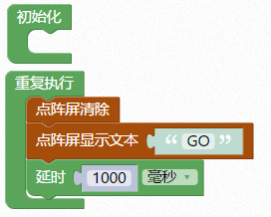
3
程序代码
02

Slide 7
谢谢观看
“

